Slide 1

ЛЕТОПИСЬ
ШКОЛЫ

Slide 2


Школа… Родная школа… Эти слова никого не могут оставить равнодушным. Для одних - это место получения знаний, для других – их детство и годы взросления, для третьих – второй дом, их жизнь и судьба. В нашей стране десятки тысяч школ, и у каждой - своя неповторимая история, свое особое лицо.
Какова же судьба нашей школы?
До недавнего времени для нас она была
местом, где учимся мы, учились наши
родители, дедушки и бабушки.

Slide 3

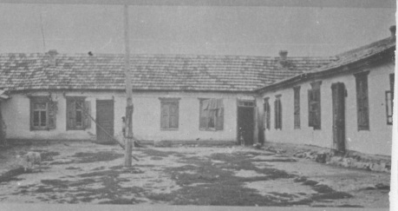
Школа в Лафишево (ныне Псыхурей)
была открыта
в декабре 1920 года согласно приказа окружного отдела народного образования, хотя реально она заработала позже.
Посильную помощь в организации школы оказывали сельский Совет и партийная организация. Были образованы изба- читальня, пункт ликбеза, вечерняя школа и курсы для обучения взрослых. Проблем возникало много: отсутствовали средства, помещения, учительские кадры, учебники и т.д.
ДЕКАБРЬ 1920
Лафишево

Slide 4
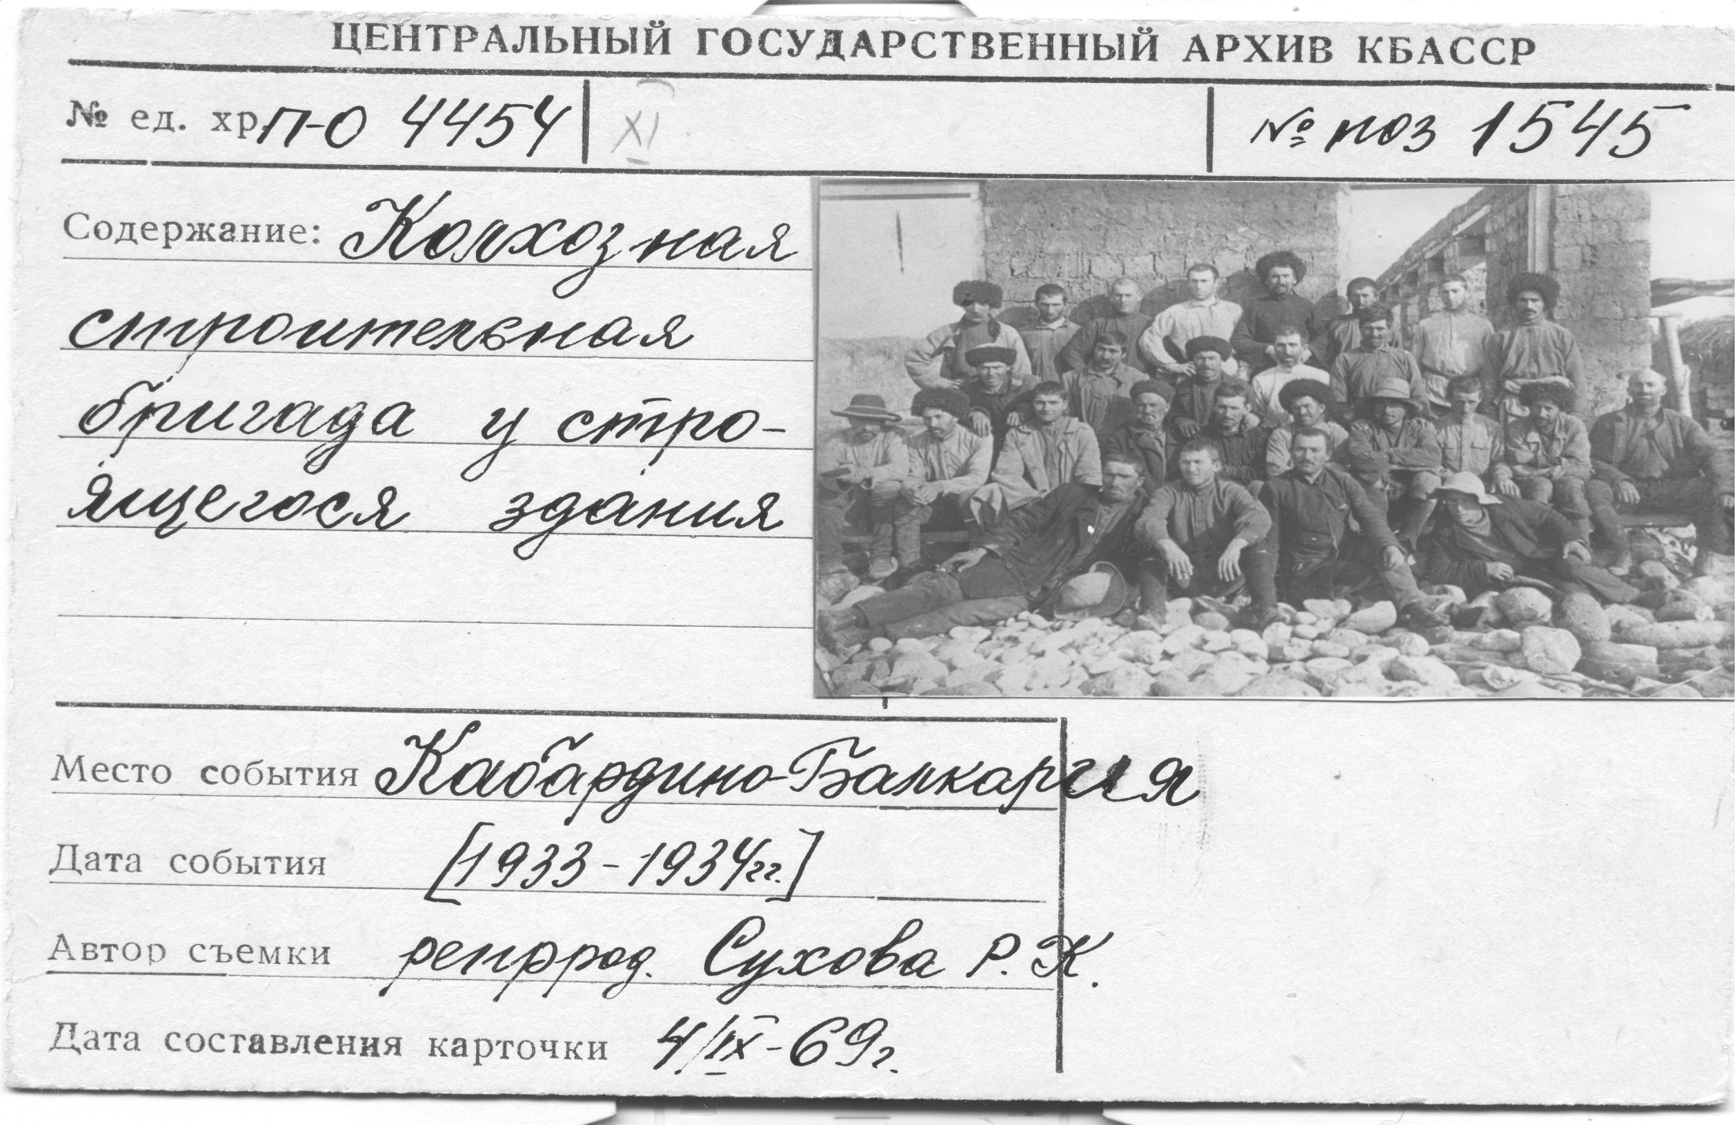
В 1933 году началось строительство новой школы

Slide 5

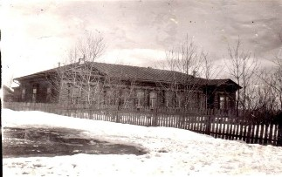
Во время
Великой Отечественной войны здание
школы было практически полностью разрушено и вновь восстановлено.

Slide 6
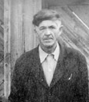
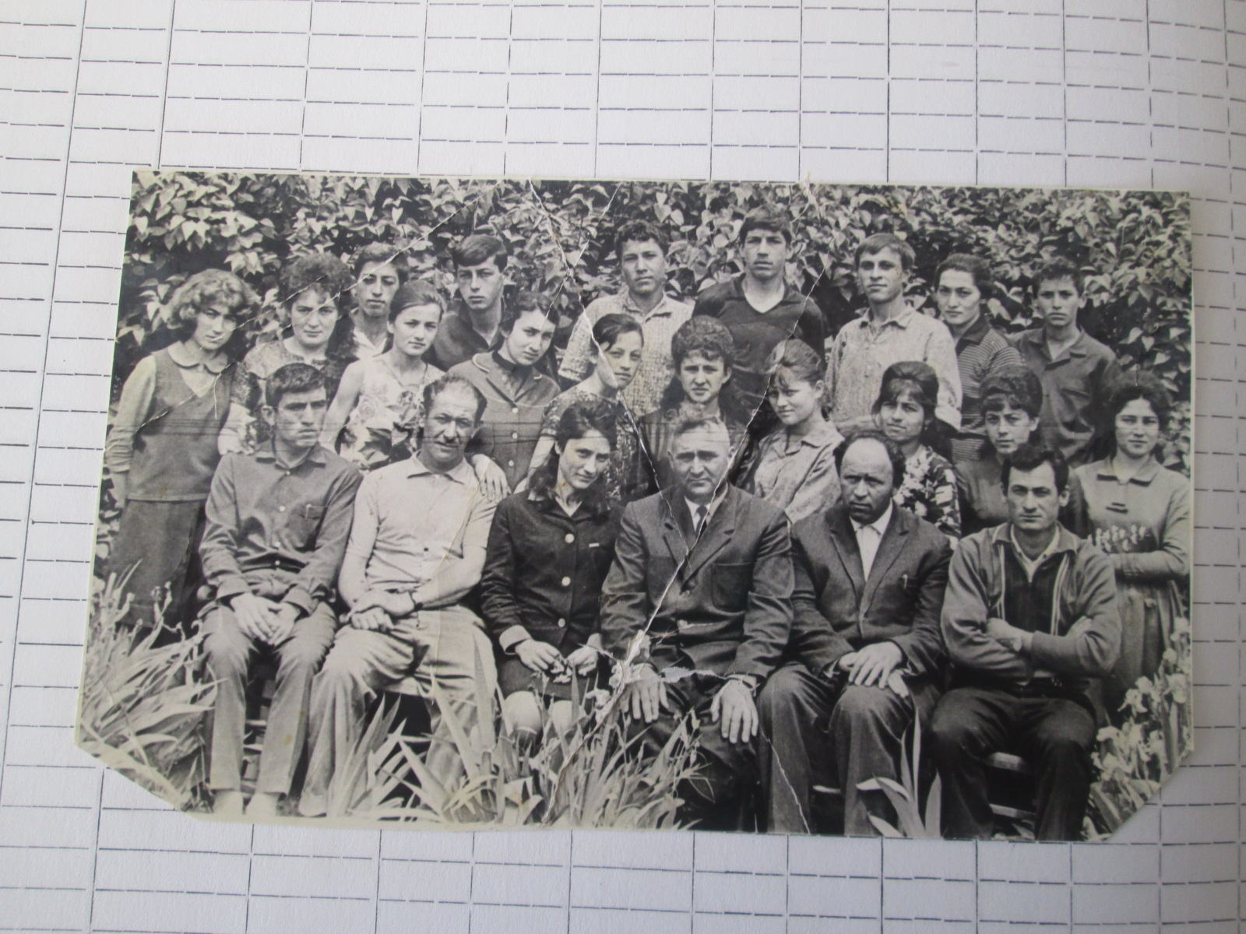
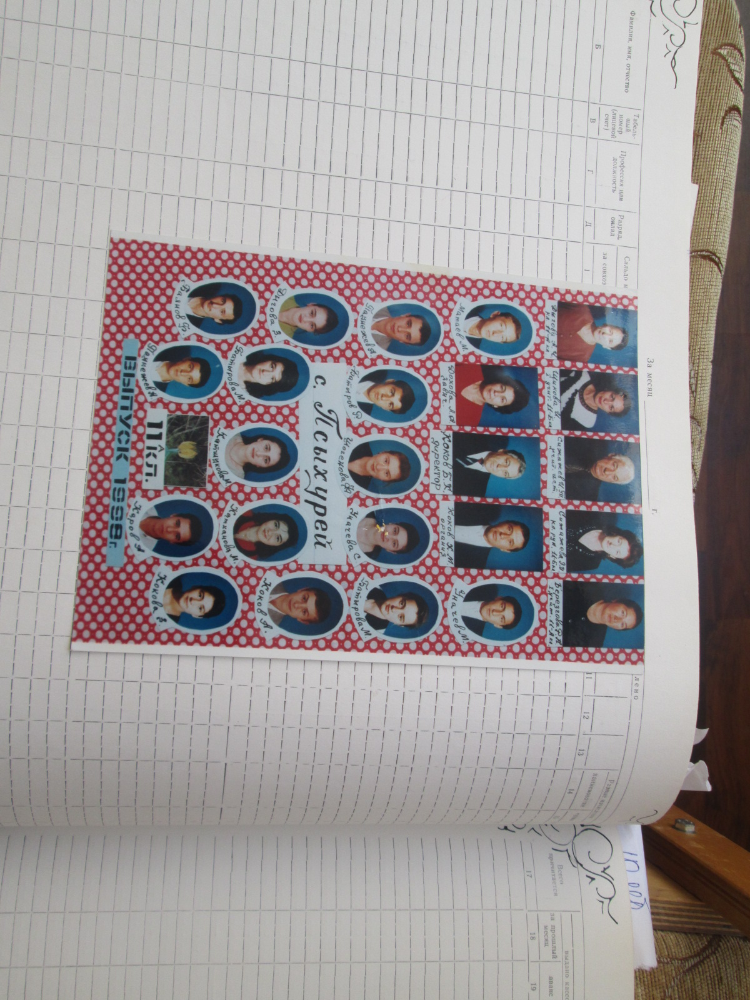
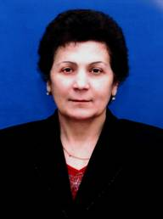
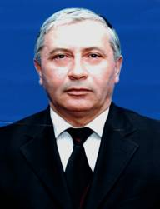
Нашей школе всегда везло на талантливых руководителей, которые оставили заметный след в истории школы и села. Ведь директор школы- это учитель учителей.
Стодоревский А.А
1920-1957 гг
Каров Х.М.
1956-1970 гг
Кештов Х.И.
1970 – 1976 гг
Коков Б.Х.
1976 – 1998 гг
Дохова Л.А.
1998 – 2009 гг
Коков Х.М.
С 2009

Slide 7
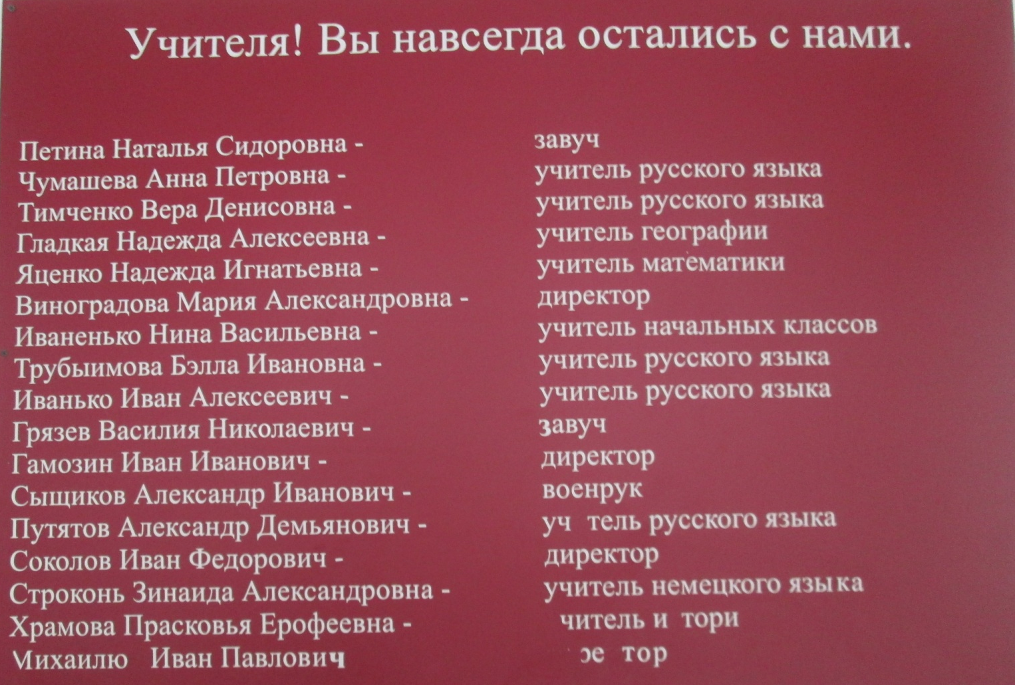
Русский педагогический десант
Русские учителя заложили основы системы образования в республике.
Большой вклад они внесли в обучение наших односельчан.

Slide 8
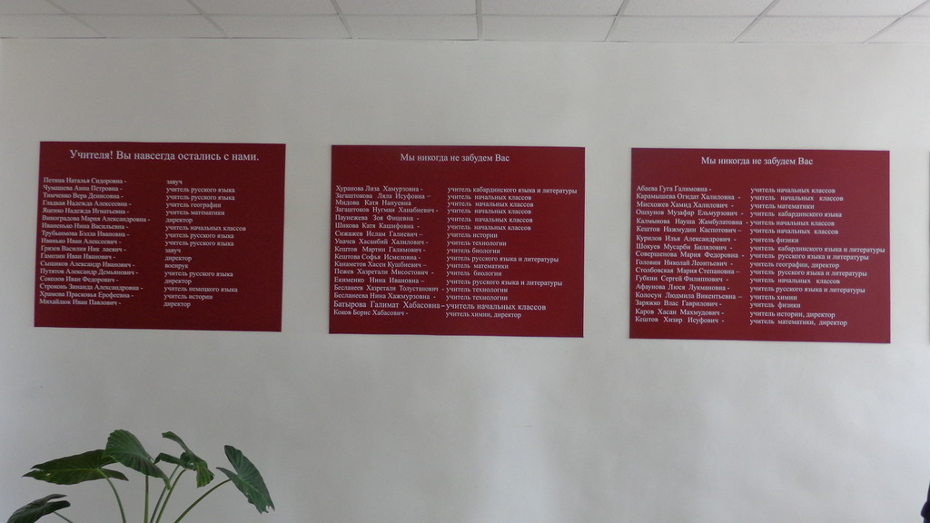
МЫ никогда не забудем ВАС

Slide 9

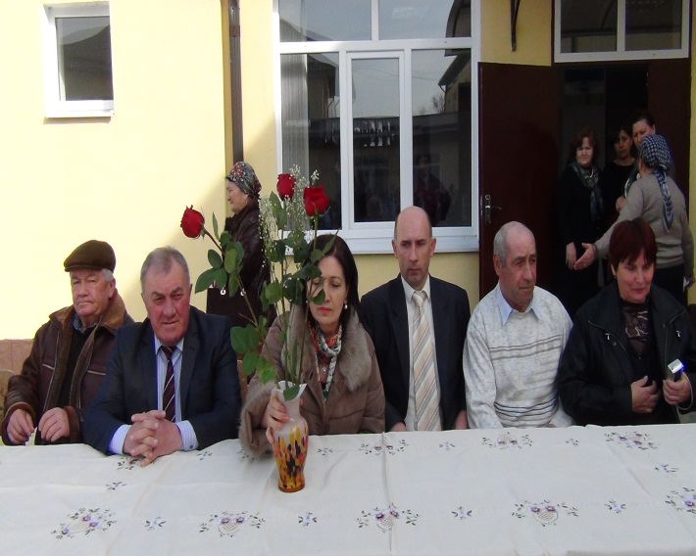
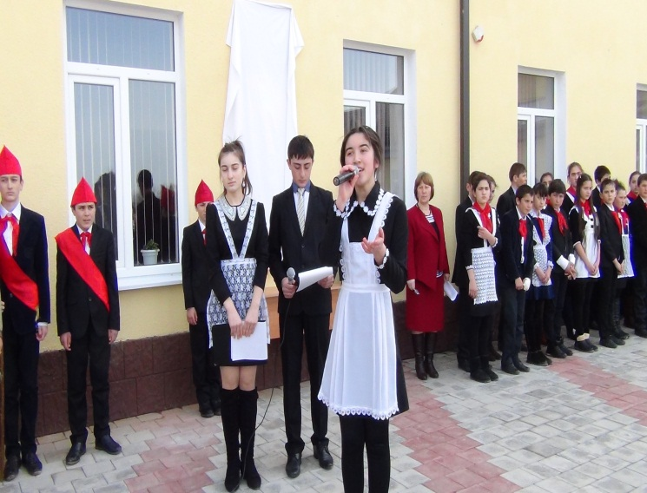
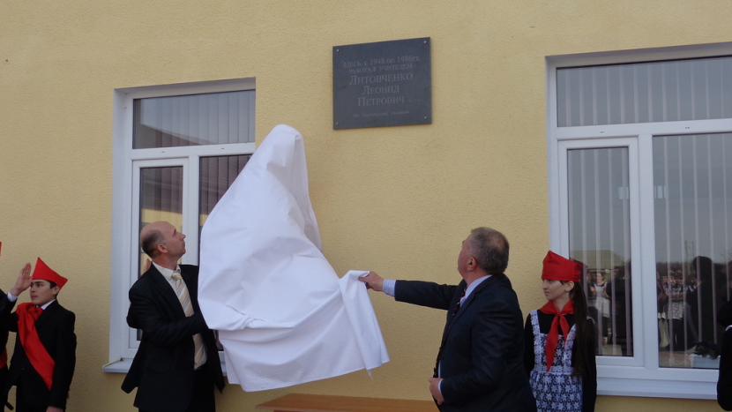
20 февраля 2014 года на здании нашей школы появилась мемориальная доска в память о преподававшем здесь русском учителе, ветеране Великой отечественной войны
Леониде Петровиче Литовченко.
«Леонид Петрович Литовченко преподавал детям Псыхурея географию, и его все очень любили. Он был не просто хороший учитель, но и очень хороший человек».
Односельчане восхищались учителем: жил он в станице Старопавловской Ставропольского края, от которой до селения Псыхурей одиннадцать километров. Это расстояние учитель преодолевал каждый день пешком.

Slide 10

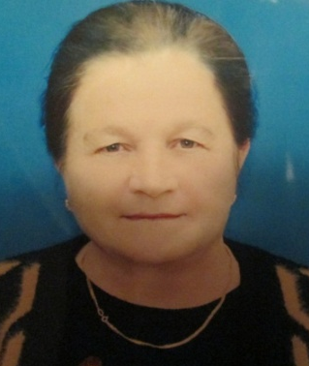
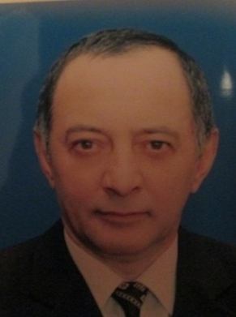
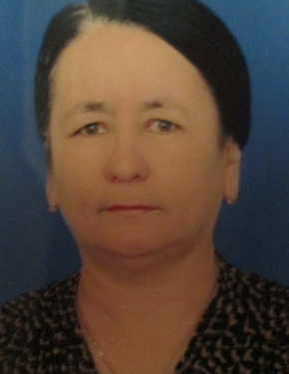
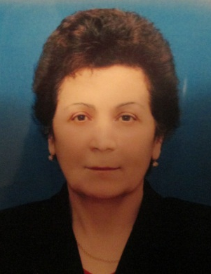
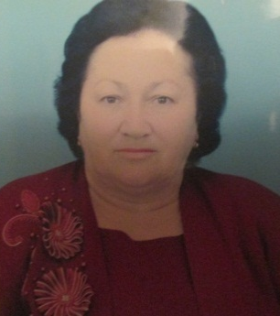
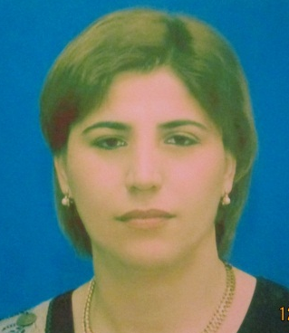
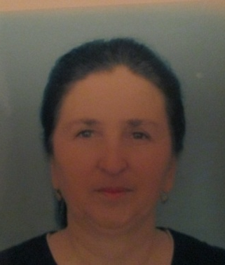
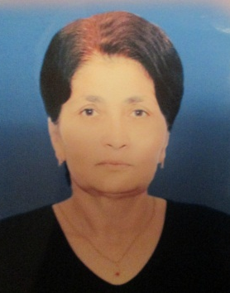
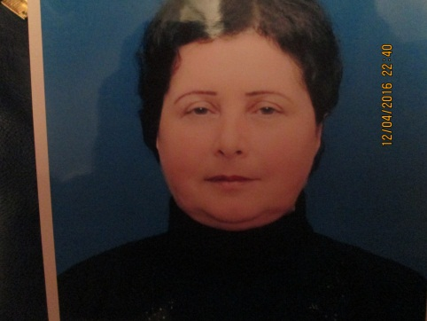
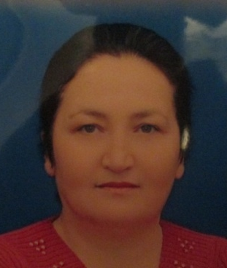
УЧИТЕЛЯМИ СЛАВИТСЯ ШКОЛА!

Slide 11

До 201 8года в школе
было 58 выпусков
1421 учеников

Slide 12
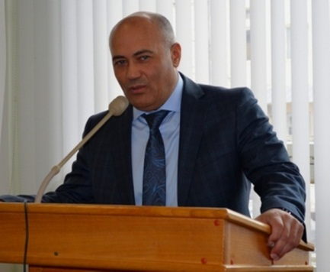
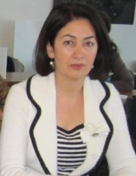
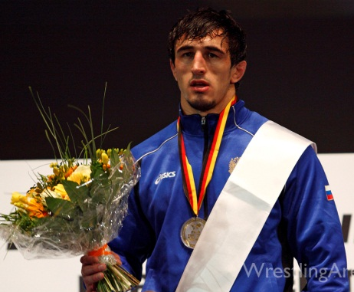
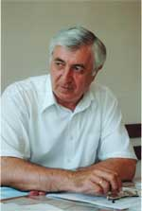
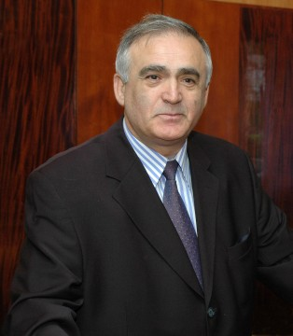
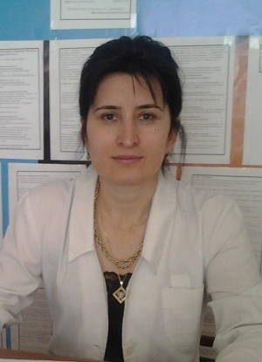
Наша школа очень гордится своими знаменитыми выпускниками, которые прославили школу не только в Кабардино-Балкарии, но и за ее пределами.
Среди них выдающиеся ученые, спортсмены, политики, военные.
Сижажев Хасан Лабидович-
глава администрации Баксанского
муниципального района
Уришев Анзор Суадинович-
мастер спорта, чемпион Европы
по вольной борьбе
Карова Хацаца Хасановна-
зам директора по УВР нальчикского
педагогического колледжа КБГУ
Батыров Умар Данялович-
декан ИТФ КБГУ
Пежева Мадина Хазреталиевна-
зам декана агрономического
факультета КБГСХУ
Каров Арсен Хасанович –
начальник архивной
службы ЦГА

Slide 13

ГОРДИМСЯ
В
А
М
И
• Сижажев Хасан Лабидович- глава администрации Баксанского муниципального района
• Азизов Исуф Кадирович- доктор физических наук, зав кафедрой общей физики КБГУ
• Канамготова Фатимат Челахстановна- врач- невропатолог
• Уначев Сафудин Галимович- заслуженный врач КБР
• Батыров Умар Данялович- декан ИТФ КБГУ
• Коков Гид Хабасович- зав инфекционным отделением БРБ
• Канамготов Хасан Челахстанович- врач- кардиолог
• Матаев Анзор Чамалович- генеральный директор «Оптики» КБР
• Сижажев Асин Тоганович- генеральный директор ООО «Эстер»
• Пежева Мадина Хазреталиевна- зам декана агрономического факультета КБГСХУ
• Кокова Зарема Борисовна- преподаватель нальчикского медицинского колледжа КБГУ
• Кокова Зарета Борисовна- адвокат
• Дохова Карина Султановна- помощник натариуса
• Загаштокова Залина Феликсовна- сотрудник кафедры общей биологии КБГУ
• Карова Хацаца Хасановна- зам директора по УВР нальникского педагогического колледжа КБГУ
• Кештов Сараждин Жамалдинович- начальник отдела назначения и перерасчета пенсий ПФ КБР
• Батыров Хазраил Хусенович- глава местной администрации с.п. Псыхурей
• Паунежев Заур Исмагилович- главный врач МУЗ «Амбулатория» с.п. Псыхурей
• Уришев Анзор Суадинович- мастер спорта, чемпион Европы по вольной борьбе
• Бесланеев Рустам Владимирович- мастер спорта по вольной борьбе
• Сижажев Азамат Асинович- следователь СУ СК России по КБР ПМСО
• Кокова Зита Борисовна- врач-терапевт
• Шаушев Амерби Мухамедович- врач-стоматолог

Slide 14


Slide 15


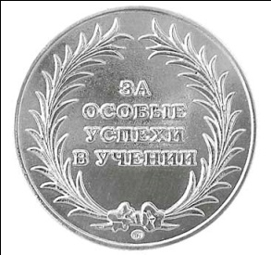
Канамготова Фатима Матаев Хасан Азизов Исуф Головина Татьяна Карова Люся Бжеников Руслан Паунежева Эмма Пежева Рена Пежева Мадина | Канамготова Оксана Кокова Зарема Карова Фатима Кештов Сараждин Абаева Мадина Березгова Фатима Карамышева Эльвира Кокова Зарема Коков Мурат Матаева Марьяна Хоконова Октябрина Батыров Мурат Загаштокова Оксана | Березгова Ирина Березгова Марита Кокова Фатима Мазашокова Алёна Паунежева Оксана Карова Оксана Батырова Зита Матаев Аниуар Катханова Залина Кокова Зита Хатшукова Марина Дохова Карина Кештова Марина Абазокова Хаишат | Катханов Зураб Матаева Рамета Мидова Рузана Мамбетов Казбек Паунежева Фатима Хуранов Андемиро Дауров Беслан Сижажева Лиана Абукова Амина Паунежев Эльдар

Slide 16
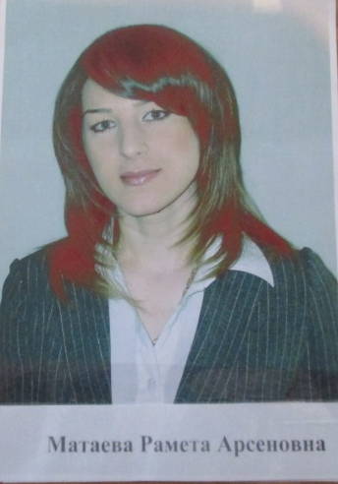
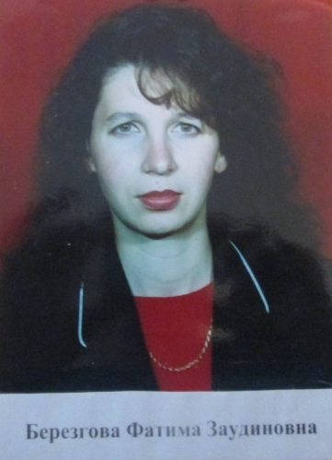
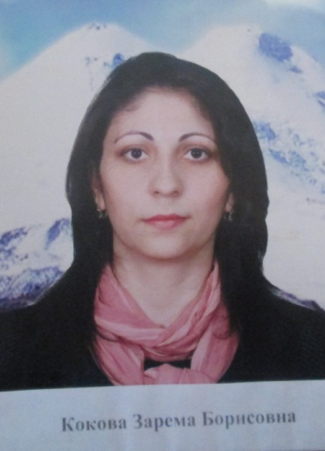
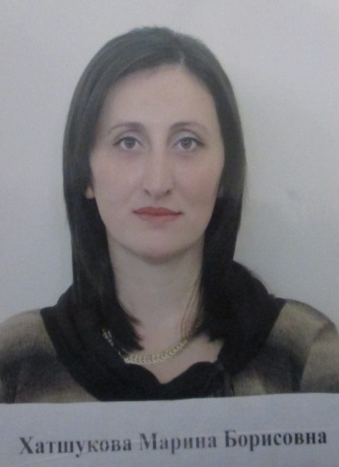
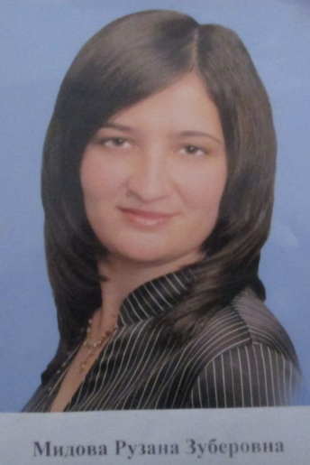
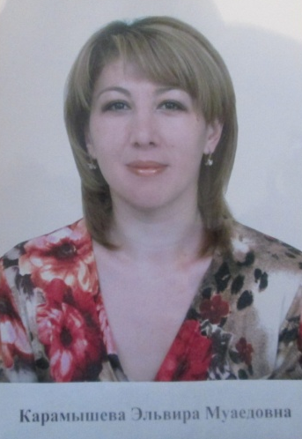
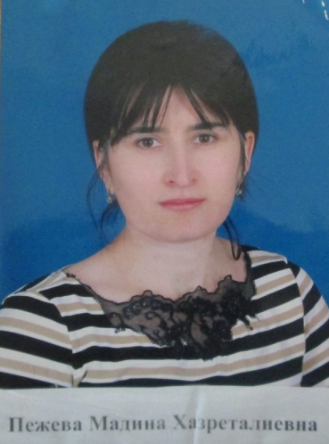
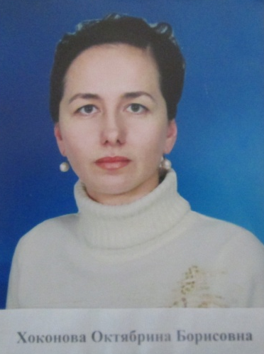
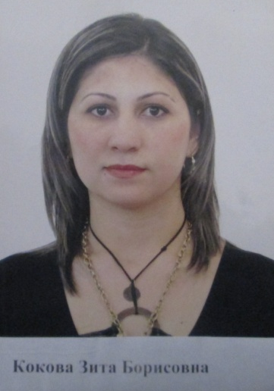
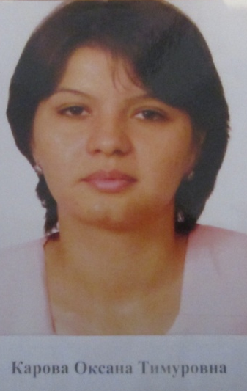
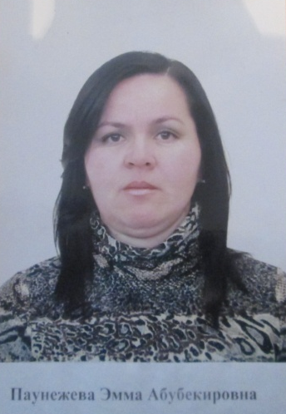
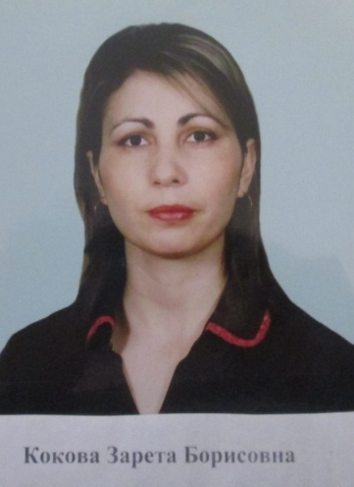
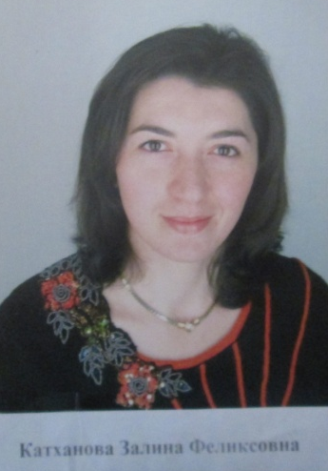
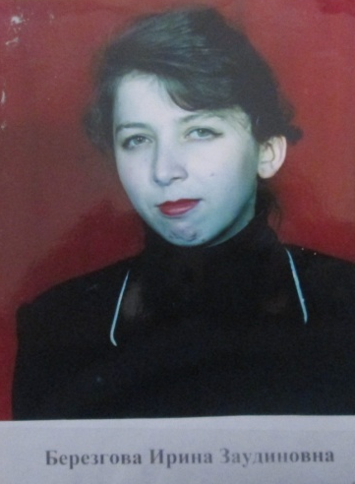

Slide 17

ШКОЛА
СЕГОДНЯ

Slide 18

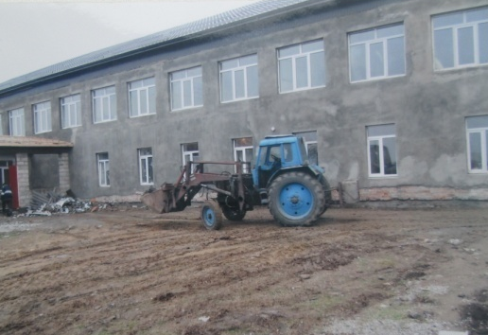
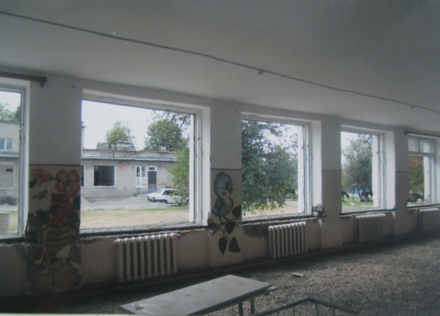
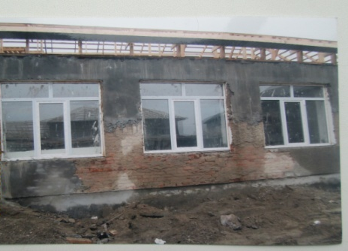
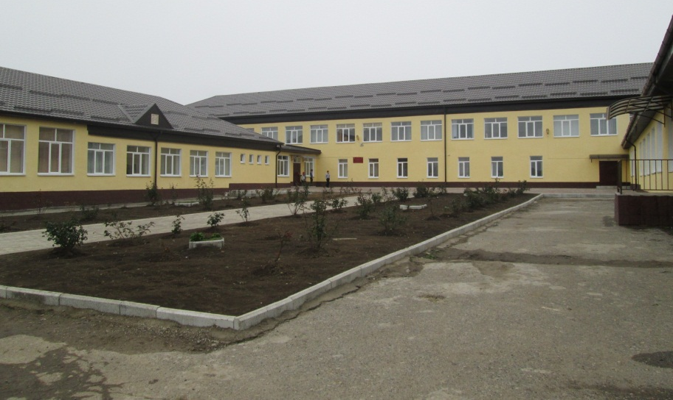
В 2012 году был проведён капитальный ремонт здания школы
Р
Е
М
О
Н
Т
В
Е
К
А
После ремонта школа преобразилась, стала красивой, светлой и современной.

Slide 19

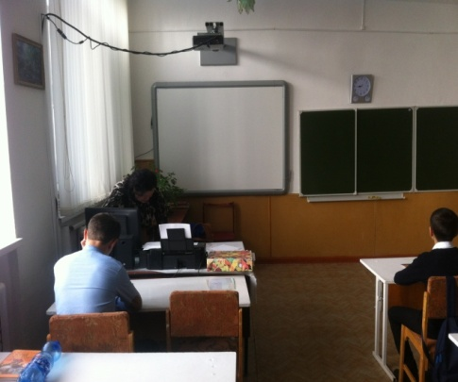
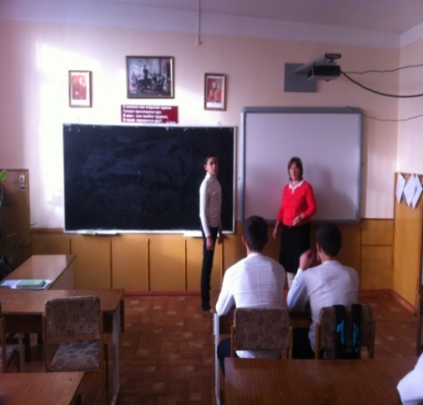





КАБИНЕТЫ МОУ СОШ с.п. Псыхурей
В школе имеются оборудованные кабинеты географии, истории, физики, химии, русского языка и литературы, математики, биологии, математики, начальных классов.

Slide 20



МЕДИЦИНСКОЕ ОБСЛУЖИВАНИЕ
Медицинское обслуживание обучающихся осуществляется МУЗ «Амбулатория» с.п. Псыхурей на предмет оказания лечебно-профилактической медицинской помощи учащимся образовательного учреждения, в школе также имеется оборудованный медицинский кабинет для проведения прививок.

Slide 21


БИБЛИОТЕКА И БИБЛИОТЕЧНЫЙ ФОНД
Школьная библиотека укомплектована
610 единицами учебной литературы и 4246
единицами художественной литературы.
В рамках проведенных акций «Подари учебник школе»
собрано 719 учебников. Наша библиотека заняла почётное 2 место в районном конкурсе «Лучшая школьная
библиотека»

Slide 22




МУЗЕЙ БОЕВОЙ СЛАВЫ
В школьном музее боевой славы собран и хранится богатый материал
о крупнейших сражениях ВОВ, воинах односельчанах.

Slide 23






СПОРТ
Огромное внимание в школе уделяется физическому
и спортивному развитию школьников. Для этого
ученикам созданы все условия.
Работают 4 спортивные секции.

Slide 24





БУДНИ И ПРАЗДНИКИ МОУ СОШ с.п. ПСЫХУРЕЙ

Slide 25








